Slide 1
كيفية اضافة العملاء على برنامج SMACC

Slide 2
اولاً:تعريف العملاء
تعريف العميل :يعتبر العميل المحرك الرئيسي للمؤسسة أو الشركة ، حيث أنه من أهم ركائز العمل ، حيث أنه الشخص او الكيان الذي يساهم في استمرارية العمل ونجاحه وبالتالي يجب أن تعرف المنظمة أنواع العملاء لمحاولة إرضائهم وضمان التفاعل السلس بينهم ، وذلك أساسًا لأن كل عميل له شخصية مختلفة ، وبالتالي من الضروري معرفة كيفية تحديد نوع كل عميل والتكيف معه وكسب رضاءه.
تعريف اخر :هو الشخص الذي تخدمه المؤسسة لأنه حجر الزاوية والشخص المسؤول عن نجاح المؤسسة أو فشلها، وبالتالي فإن وظيفته هي شراء السلع او الخدمات المعروضة في السوق ويمكن تسميته بأسماء أخرى مثل العميل، مشتريًا أو مستهلكًا، ويُعتبر العميل أيضًا تاجرًا وسيطًا يشتري السلع والخدمات لإعادة بيعها أو للاستخدام الشخصي، ويتمتع العميل بثلاث صلاحيات، وهي القدرة على شراء المنتج او الخدمة، القوة التي تسمح له بالشراء، بالإضافة إلى سلطته، الحاجة للمنتج او الخدمة المعروضه.

Slide 3
ثانياً :انواع العملاء بشكل عام
عميل غير حقيقي
يعتبر من الأشخاص الذين لديهم أفكار وتوقعات كبيرة لأنها تتطلب تركيزًا عاليًا من صاحب المؤسسة أو الشركة بحيث يضطر إلى شراء العديد من المنتجات أو البضائع في وقت قياسي وميزانية وضع خطة مناسبة لتحقيق العملية للشراء، قم بتنفيذ الأهداف المطلوبة من خلال وضعها في تقويم للإشارة إلى مدة الهدف وتقديم بعض النصائح بالقرب من الخيار الأفضل.
عميل عاجل
يعتبر متسرعًا ومتسرعًا في اتخاذ القرار، لأنه يرفض العرض الموجه إليه أو يقبله دون سبب واضح، ويريد أيضًا شراء المنتجات في وقت معين وفوريًا، وبالتالي يجب أن يتفق معه في بطريقة مناسبة من خلال تضييق الخيارات المعروضة عليه وعرض المنتجات عليه بشكل مناسب، باختصار لعدم توفر الوقت الكافي والعمل على إقناعه بسرعة بالإضافة إلى مساعدته في اختيار البضائع المناسبة ووضع جدول زمني محدد يوضح وقت المعالجة من البضائع المطلوبة.
عميل دائم
هو شخص معال يجد صعوبة في اتخاذ القرار لأنه يتميز بالتردد وعدم الثقة والقلق والشك والخجل في إبداء رأيه وهو مضيعة للوقت ويفضل أن يشرح له عن المنتجات في طريقة منطقية تتناسب مع أفكاره ومعتقداته، وتحد من الخيارات المتاحة له، بالإضافة إلى تقديم خدمات تساعده على تسهيل عملية الشراء، مثل توجيه عرض معين إليه.
عميل سلبي
هو من يبدي اهتماما كبيرا عند الشراء ولكن لديه سبب لعدم اتخاذ قرار الشراء، حيث يتميز بطرح الكثير من الاسئلة والاستماع بعناية، فهو يتمتع بشخصية مزاجية ويتمتع ببعض الخجل كما يظن أن تفاعل الشخص الذي يقدم له الخدمة يحد من اتخاذ قراره وبالتالي فهو بطيء في تحديد موقفه سواء كان يقبله أو يرفضه، حيث يجب أن يتعامل معه بصبر، مع معرفة سبب تأخره في اتخاذ القرار وعدم إجباره، أن يفعل شيئًا لا يريده لأنه يفضل مرافقته لإجراء عملية الشراء.

Slide 4
تابع انواع العملاء
عميل غاضب
هو الشخص الذي يظهر عدم ارتياحه في بداية الحديث مع مزود الخدمة، ويتميز بسرعة ردود الفعل والانتقال السريع من موضوع إلى آخر، وهو من الأشخاص الذين يمكن استفزازهم بسرعة، بحيث يريد أن يسيء إليهم ويجعلهم يؤذون الآخرين، مما يؤدي إلى صعوبة مقدم الخدمة، الخدمة هي علاجه أو إرضاءه ولذلك يجب معاملته بالحكمة والصبر بجانب محاولة امتصاص غضبه وتجنب الخلاف معه ومساعدته على اتخاذ القرار دون إبداء رأي.
عميل استكشافي
هو العميل الذي يواصل البحث عن سلعة أو منتج معين بناءً على معيار أو مواصفات معينة، بحيث يهتم بالتفاصيل والدقة، المعلومات والمواصفات حول البضائع بين مؤسسات متعددة لاختيار المنتج المناسب، كما ينبغي أن يكون يعالج، مع الاهتمام به والتركيز عليه ومحاولة إثارة انتباهه واهتمامه، بالإضافة إلى إعلامه بتوافر الخدمة التي يبحث عنها.
عميل صامت
وهو من العملاء الذين يستخدمون الصمت للحصول على مزيد من المعلومات حول المنتج أو السلعة، حتى لا يعرف مقدم الخدمة ما إذا كان هذا العميل يقبل أو يرفض شراء هذه السلعة، كما أن هذا الشخص هادئ أيضًا أثناء التحدث والاستماع حسنًا، إجراء مقارنة بين البضاعة المتاحة لتحديد موقعه، وبالتالي يتعامل مع تقديم بيانات دقيقة وواضحة، والجدية في التحدث إليه ومعاملته باحترام، بالإضافة إلى طرح مجموعة من الأسئلة التي تكون الإجابة بنعم أو لا، بحيث لا يحتاج إلى تفسير.

Slide 5
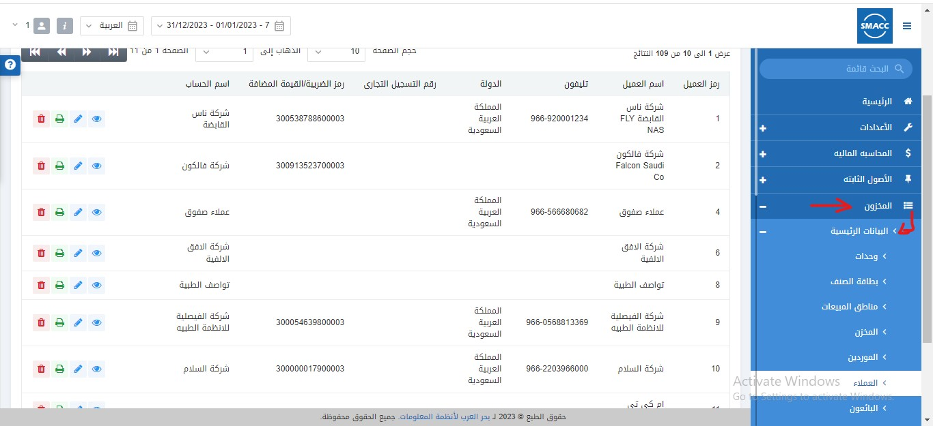
ثالثاً: اضافة العملاء علي SMACC
يتم النقر علي ايقونة (المخزون) ومن ثم النقر علي (البيانات الرئيسية) ومن ثم اختيار (العملاء)

Slide 6
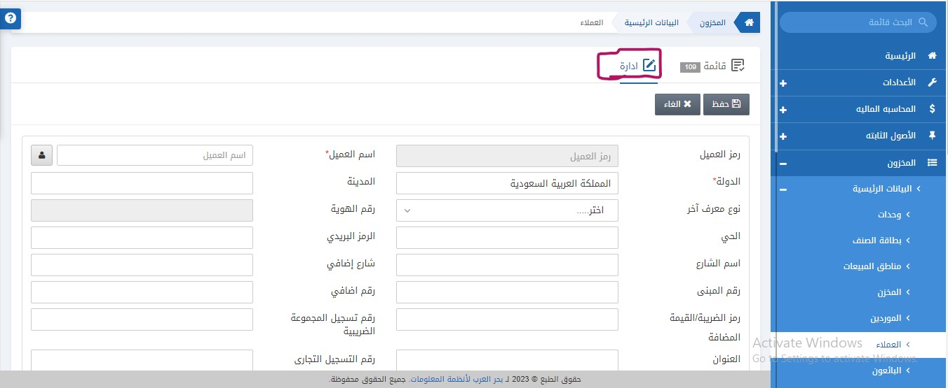
ولاضافة عميل جديد يتم النقر على ايقونة (ادارة) اعلي الصفحة ستظهر لنا القائمة التالية كما هو موضح ادناه رمز العميل: يتم إنشاء هذا الحقل تلقائيًا بواسطة النظام. اسم العميل: أدخل اسم العميل. إدارة الأسماء: انقر على زر إدارة الأسماء لتعيين اسم العميل بلغات متعددة. رقم التسجيل التجاري: يحدد هذا الحقل رقم التسجيل التجاري للعميل. البريد الإلكتروني الأساسي: يعيّن هذا الحقل البريد الإلكتروني الأساسي للعميل. البريد الإلكتروني الثانوي: يعيّن هذا الحقل البريد الإلكتروني الثانوي للعميل. صندوق البريد: يعيّن هذا الحقل صندوق البريد. الدولة: يسمح هذا الحقل باختيار الدولة من القائمة المنسدلة. المدينة: هذا الحقل يحدد المدينة. رمز البريد: يحدد هذا الحقل الرمز البريدي لموقع العميل. العنوان: يحدد هذا الحقل العنوان السكني للعميل.

Slide 7
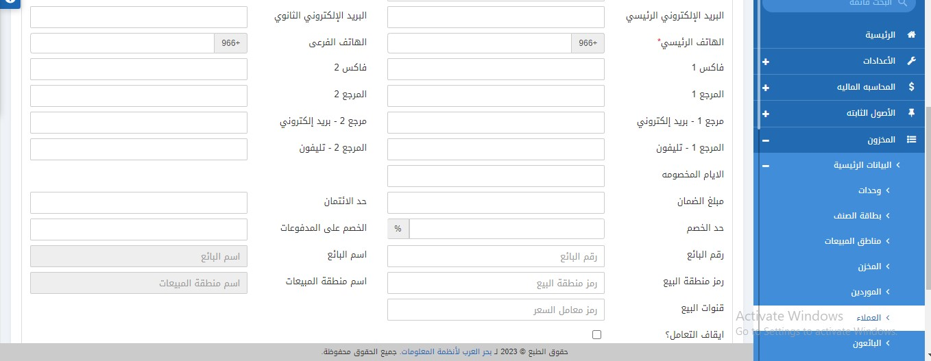
تابع اضافة عميل جديد الهاتف الرئيسي: يعيّن هذا الحقل رقم الهاتف الرئيسي للعميل. الهاتف الفرعي: يعيّن هذا الحقل رقم الهاتف الثانوي للعميل. فاكس 1: يعيّن هذا الحقل رقم الفاكس 1 للعميل. فاكس 2: يعيّن هذا الحقل رقم الفاكس 2 للعميل. المرجع 1: يحدد هذا الحقل مرجع اول يمكن التواصل معه. المرجع 2: يحدد هذا الحقل مرجع ثان يمكن التواصل معه. المرجع 1 – البريد الإلكتروني: يحدد هذا الحقل عنوان البريد الإلكتروني للمرجع الاول. المرجع 2 – البريد الإلكتروني: يحدد هذا الحقل عنوان البريد الإلكتروني للمرجع الثاني. المرجع 1 – الهاتف: يحدد هذا الحقل رقم الهاتف للمرجع الاول. المرجع 2 – الهاتف: يحدد هذا الحقل رقم الهاتف للمرجع الثاني.

Slide 8
تابع اضافة عميل جديد
الأيام المخصومة: يحدد هذا الحقل مدة الائتمان المسموح بها.
مبلغ الضمان: يعيّن هذا الحقل مبلغ الضمان المدفوع من العميل.
حد الائتمان: يعيّن هذا الحقل حد الائتمان للعميل.
حد الخصم: يعيّن هذا الحقل الحد الأقصى لمبلغ الخصم.
الخصم على المدفوعات: يعيّن هذا الحقل الخصم على السداد من قبل العميل.
رقم البائع: يسمح هذا الحقل باختيار رمز البائع من القائمة المنسدلة.
اسم البائع: يتم جلب هذا الحقل تلقائيًا بواسطة النظام استنادًا إلى رقم البائع.
رمز منطقة البيع: يسمح هذا الحقل باختيار رمز منطقة المبيعات من القائمة المنسدلة.
اسم منطقة المبيعات: يتم جلب هذا الحقل تلقائيًا بواسطة النظام استنادًا إلى رمز منطقة المبيعات.
قنوات البيع: يسمح هذا الحقل باختيار قناة الأسعار من القائمة المنسدلة.
ايقاف التعامل؟: مربع الاختيار هذا إذا تم تحديده يوقف التعامل مع العميل. إذا لم يتم تحديده فإنه يسمح بالتعامل مع العميل.
معفى من الضريبة؟: يتم تحديد مربع الاختيار هذا للسماح بالإعفاء من الضرائب.
السماح بالدخول إلى التجارة الإلكترونية: إذا تم تحديد مربع الاختيار هذا، فإنه يسمح للعميل بتسجيل الدخول إلى المتجر الإلكتروني.
رمز الحساب: يسمح هذا الحقل باختيار رمز الحساب للعميل. كما يمكن انشاء حساب جديد للعميل من خلال النقر على رمز “القلم”
اسم الحساب: يتم جلب هذا الحقل تلقائيًا بواسطة النظام بناءً على رمز الحساب.
انقر فوق الزر “حفظ” في الجزء العلوي من الصفحة لحفظ معلومات العميل.

Slide 9
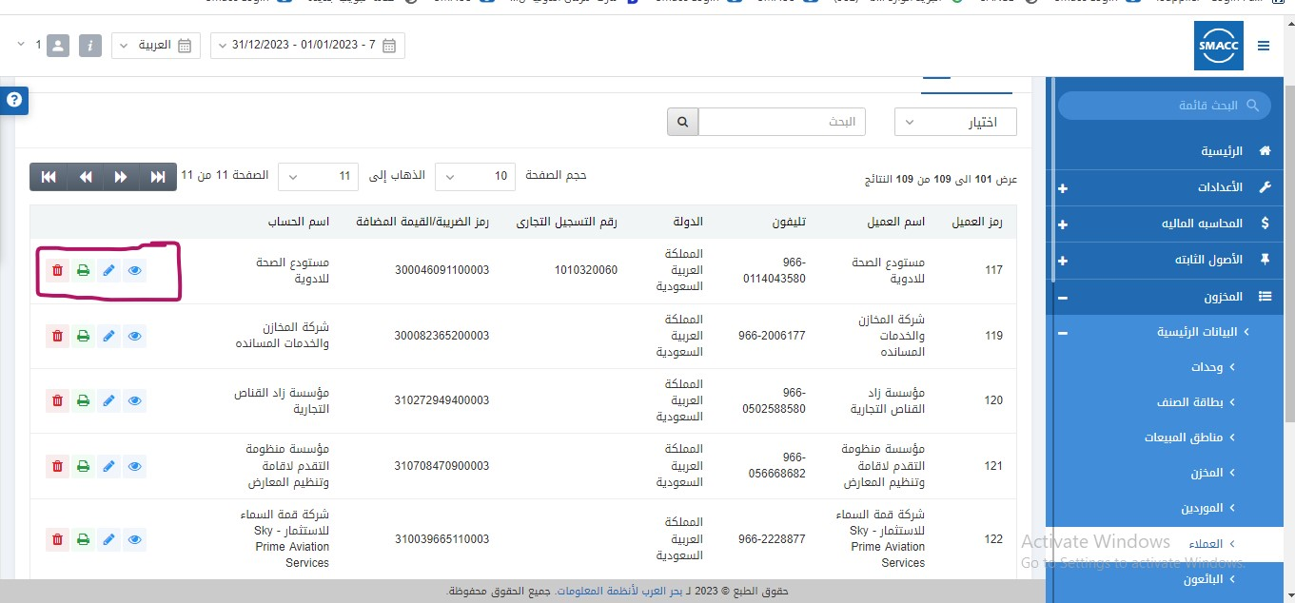
لتعديل بيانات العميل، انتقل إلى المخزون> البيانات الرئيسية> العملاء، يتم عرض صفحة العملاء.كما ذكرنا سابقا.ومن ثم ستظهر لنا تلك الشاشة الموضحة ادناه.وكما هو موضح بالصوره فامام كل عميل يوجد اربعة ايقونات فمثلا لعرض بيانات العميل يتم النقر على علامة (العين) ولتعديل بيانات العميل يتم النقر على ايقونة (القلم )ولطباعة بيانات العميل ننقر على ايقونة (الطابعة )ولحذف بيانات العميل يتم النقر على ايقونة (السلة ) كما هو موضح ادناه ......

